Slide 1
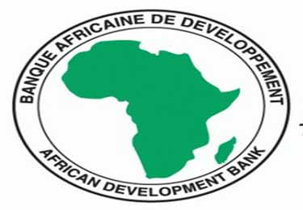
Ibrahima SORY
Expert en comptabilité nationale AFRISTAT
SEMINAIRE SUR LES COMPTES NATIONAUX
Bamako, du 09 au 13 octobre 2017
MISE EN ŒUVRE DU SCN 2008
---------------
Situation dans les Etats et perspectives

Slide 2
PLAN DE L’EXPOSE
Rappel des étapes de mise en œuvre
Situation d’ensemble
Situation spécifique
Perspectives

Slide 3
1. Etapes de mise en œuvre du SCN 2008
Stratégie basée sur une mise en œuvre progressive des six (6) étapes d’obtention des agrégats avec trois (3) niveaux de couvertures:
Exigence minimum (Etapes 1 à 4)
Recommandés (Etapes 5 et 6)
Souhaitables
Nouveauté: Production des CNT

Slide 4
1. Etapes de mise en œuvre du SCN 2008
Étape 1. Indicateurs de base du PIB
Étape 2. Revenu national brut et autres indicateurs primaires /CNT/Comptes régionaux/Comptes satellites pour l’environnement et autres/Analyse d’entrées-sorties
Étape 3. Comptes des secteurs institutionnels : premier stade : Compte APU
Étape 4. Comptes des secteurs institutionnels : stade intermédiaire 1 : Compte de capital

Slide 5
1. Etapes de mise en œuvre du SCN 2008
Étape 5. Comptes des secteurs institutionnels : stade intermédiaire 2 : comptes financiers
Étape 6. Comptes des secteurs institutionnels : stade final : comptes de patrimoine

Slide 6
1. Etapes de mise en œuvre du SCN 2008
Exigence minimum indique, le cas échéant, un champ d’application suffisant du SCN 2008 (Etape 1 à 4).
Recommandés : tableaux dont la compilation est recommandée pour tous les pays (Etape 5 et 6).
Souhaitables : statistiques utiles qui devraient être élaborées dans la mesure du possible (TRE trimestriel, comptes financiers trimestriel, etc.)

Slide 7
2. Situation d’ensemble
Poursuite des travaux selon le SCN 1993 (phase transitoire);
Travaux de migration entrepris par la grande majorité des Etats (de l’élaboration des stratégies et plans d’action à la diffusion des agrégats produits selon le SCN 2008);
Choix de l’année de base: 2005 et 2012-2018;

Slide 8
3. Situation spécifique
  Date de démarrage des travaux de migration:
    2009-2010: Cameroun et Maroc;
    2015-2016: majorité des pays (processus en cours);
    2018-2020: Sao Tomé, Guinée Equatoriale, Comores (capacités à renforcer)
  Pays disposant déjà des comptes de l’année de base (et plus): 3 Etats membres (Cameroun, Djibouti et Sénégal) et 1 Etat non membre (Maroc).

Slide 9
4. Perspectives
  Poursuite des travaux de migration: comptes définitifs et provisoires;
  Travaux de retropolation;
  Comptes nationaux trimestriels;
  Extensions pour les pays avancés: comptes financiers, comptes de patrimoines, comptes régionaux, etc (Cameroun, Maroc).

Slide 10
MERCI POUR VOTRE ATTENTION!

